Slide 1
ACI庫存管理操作流程
創建帳號…
達運-ACI料號設定…
ACI – 客戶設定…
達運出貨…
ACI-入庫…
ACI-棧板管理頁面…
ACI設備轉移 - 整個棧板…
ACI-棧板管理頁面…
ACI設備轉移– 個別紙箱…
ACI-加入待出貨清單..
ACI-已出貨清單…
ACI-測試收貨(僅提供測試..)

Slide 2
創建帳號
初始登入用 帳號:aciadmin 密碼:1234
登入後可至左側 “新增帳號” 選單處新增帳號
建立ACI專屬帳號 , 依照腳色不同 , 可開放不同的管理權限 (admin擁有全部權限)
可至左邊 “帳號管理”選單 查看管理目前所有帳號

Slide 3
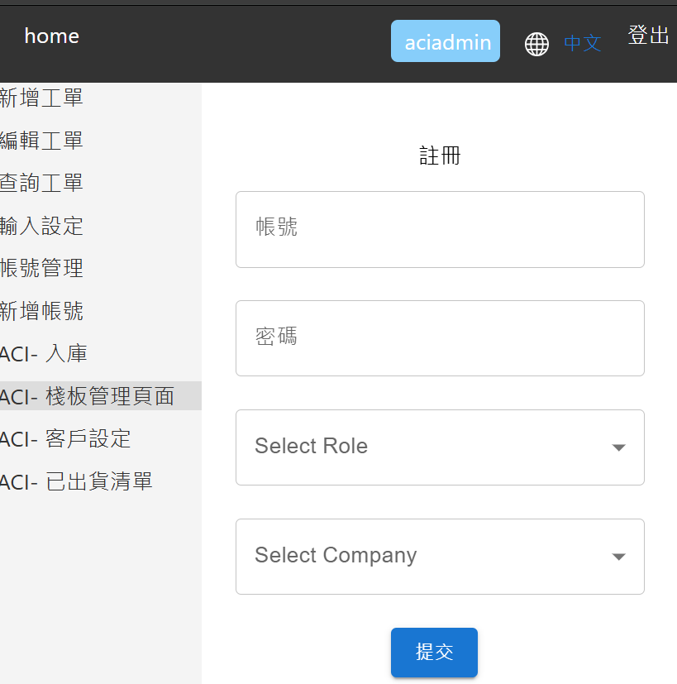
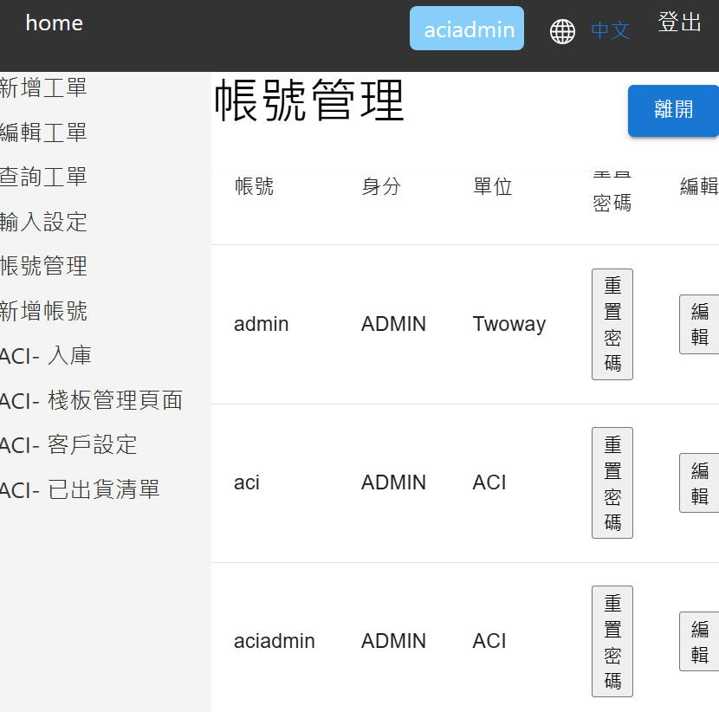
創建帳號

Slide 4
達運 , ACI料號設定
建立達運料號和ACI之間的關聯
左側 “輸入設定”選單
新增料號
編輯料號
刪除

Slide 5
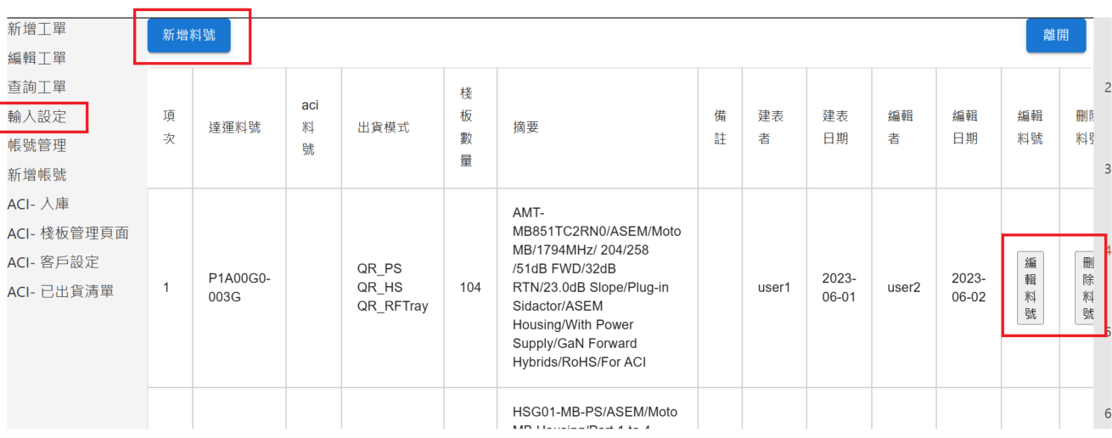
達運 , ACI料號設定

Slide 6
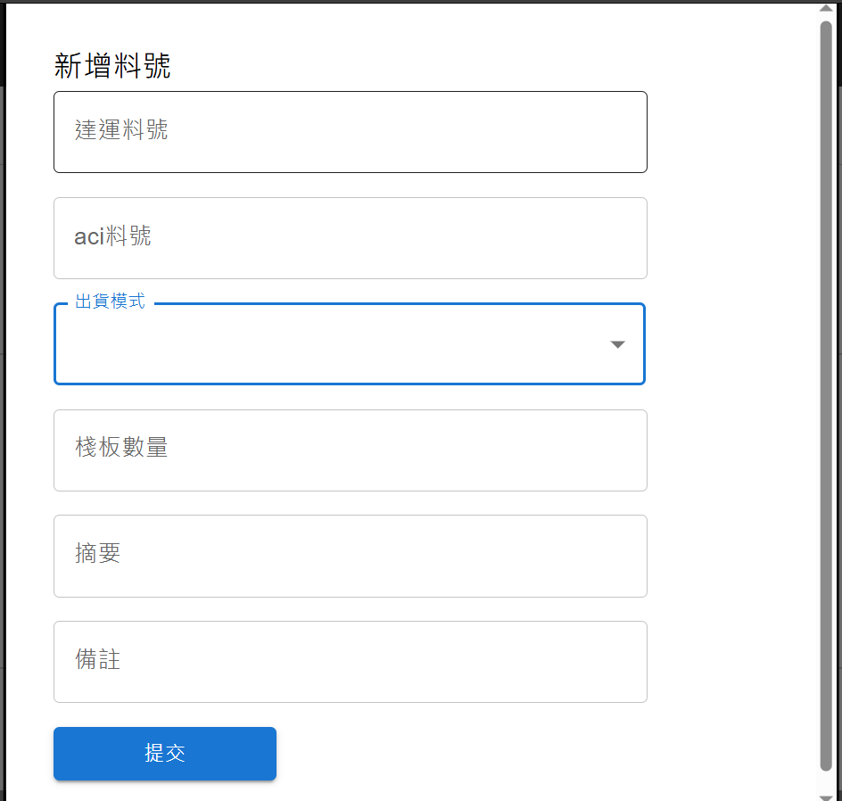
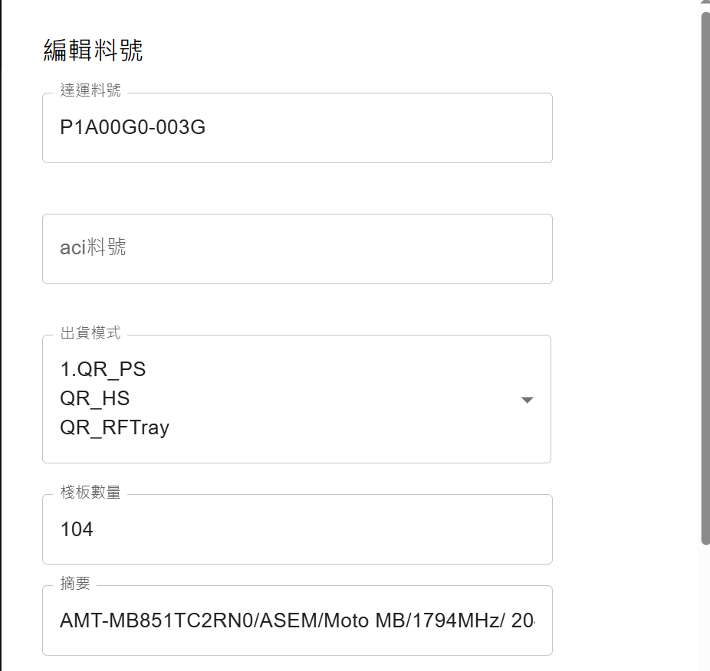
達運 , ACI料號設定

Slide 7
ACI – 客戶設定
新增客戶
編輯
刪除

Slide 8
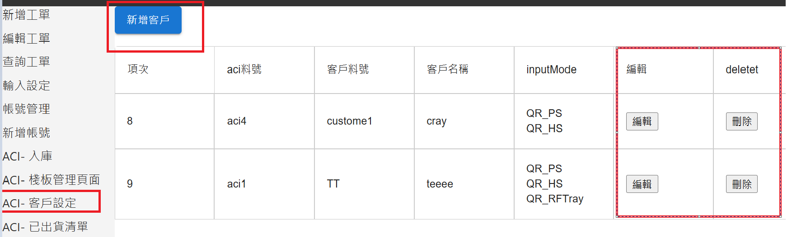
ACI – 客戶設定

Slide 9
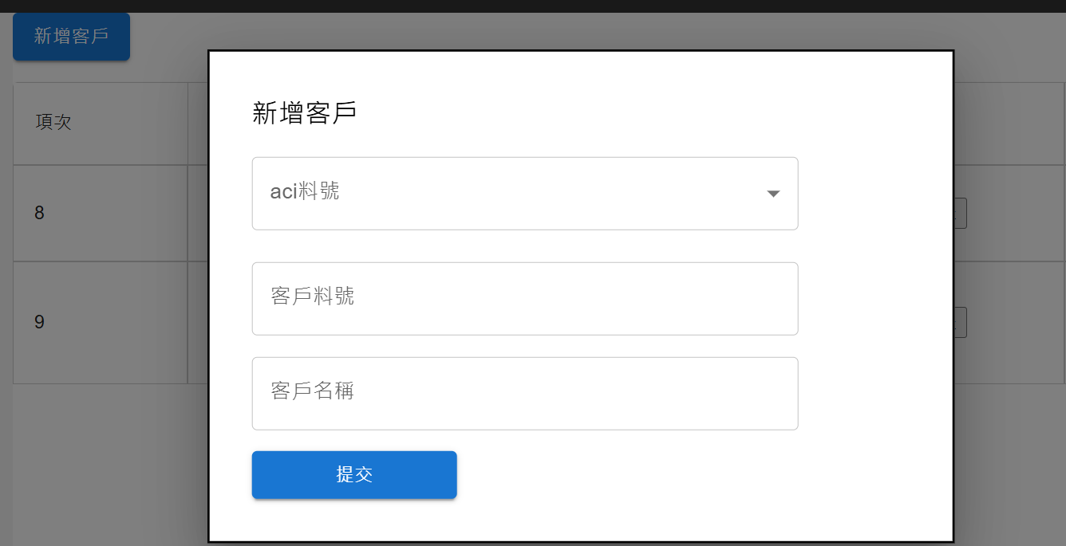
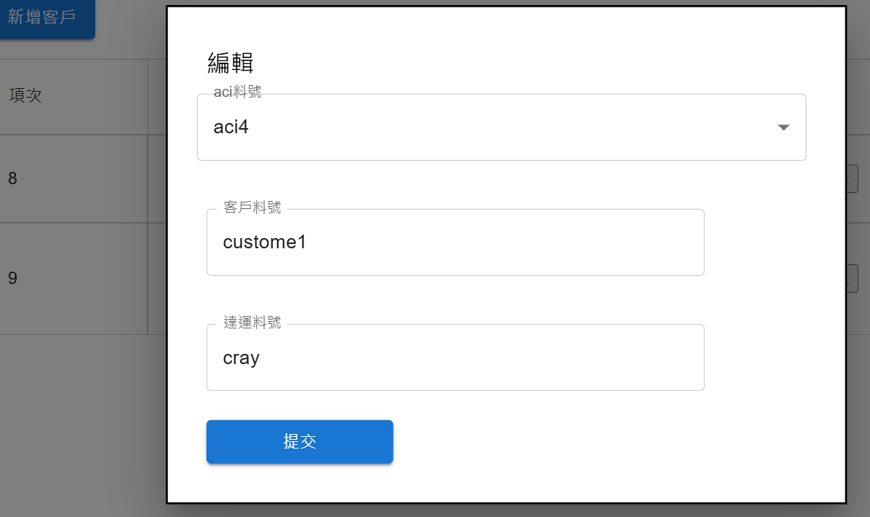
新增&編輯 客戶

Slide 10
達運 – 出貨
達運出貨
- 可產生貼在棧板上的條碼.png檔
( 棧板條碼編碼方式目前是使用“達運料號”+”當時的日期時間“的唯一值 )

Slide 11
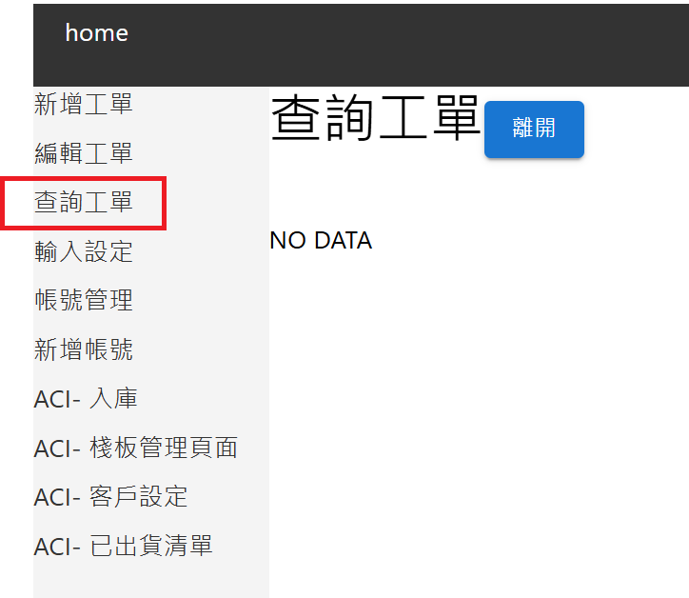
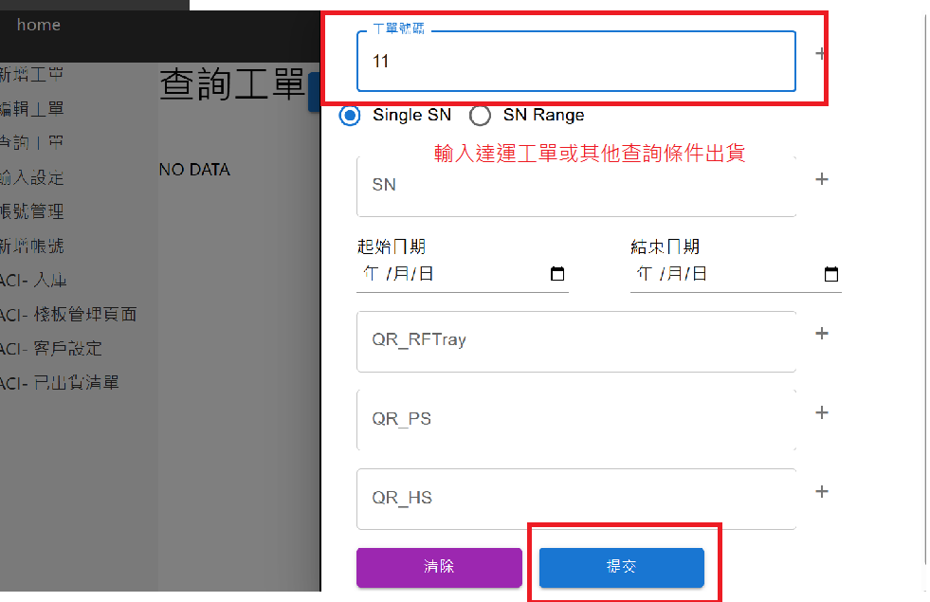
達運 – 出貨

Slide 12
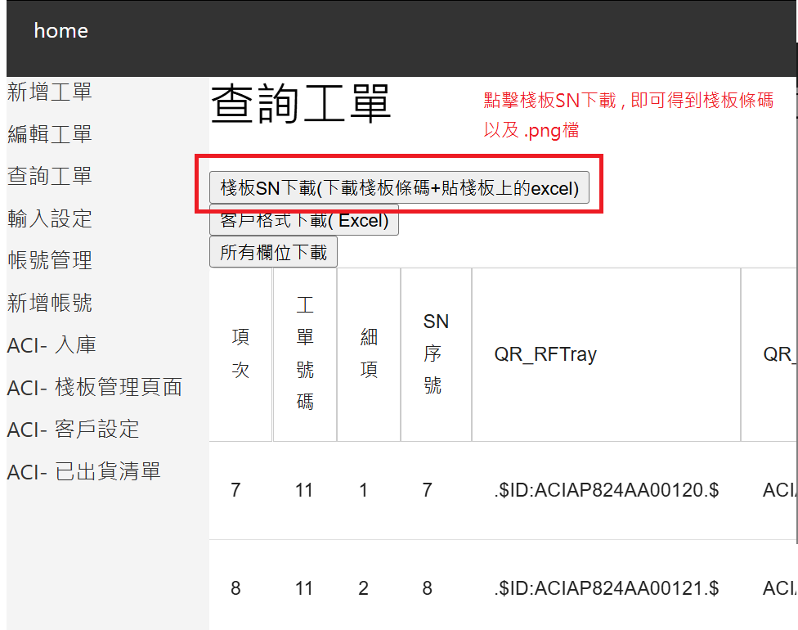
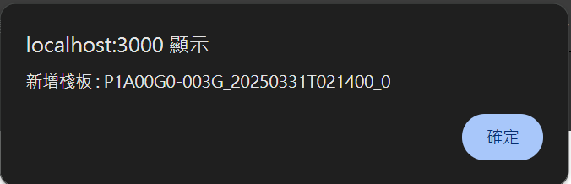

達運 – 出貨
產生.png檔 以及得知 棧板條碼

Slide 13
ACI – 入庫
ACI : 將達運出貨的棧板做入庫的動作
-> 點擊左側的 “ACI-入庫” 選單
-> 使用條碼機掃描棧板上的條碼 (或手key後按Enter)
-> 入庫成功提示後會跳出一個可輸入的欄位 , 此為設定棧板儲位 , 可在入庫時直接設定存放位置 (也可以隨時更改) , 如無設定則初始為值為 “INSP”
->完成入庫
頁面將顯示該棧板
入庫資訊
棧板資訊

Slide 14
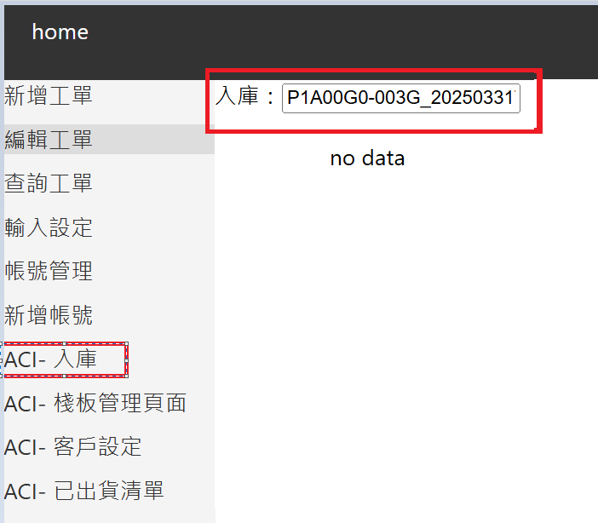
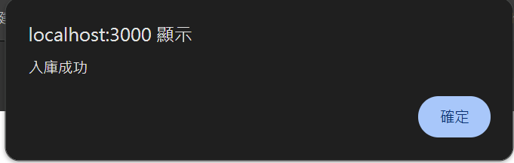
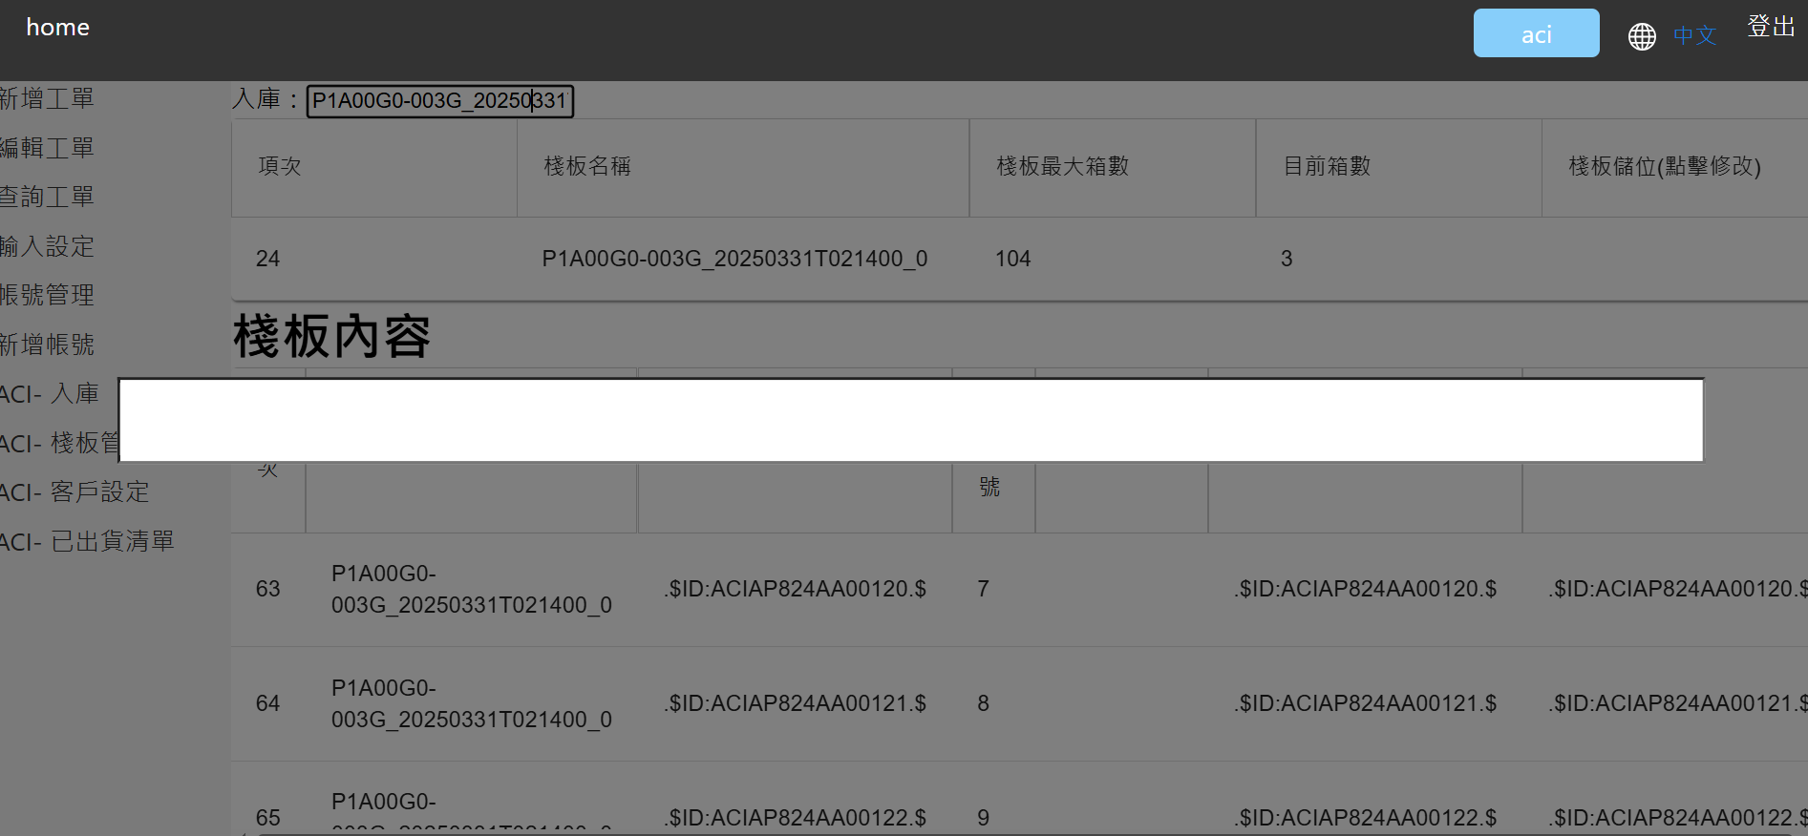
ACI – 入庫
可進行儲位編輯

Slide 15
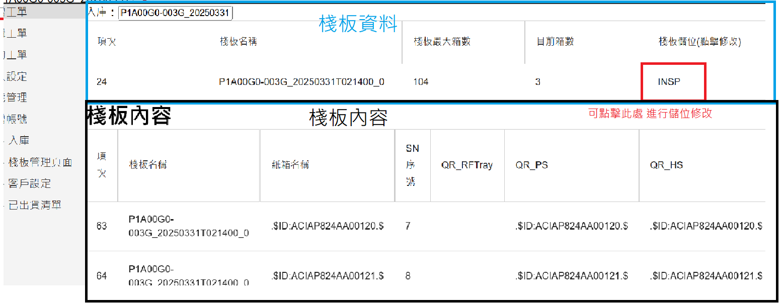
ACI – 入庫

Slide 16
ACI – 棧板管理頁面
管理分成倉庫管理 以及 棧板管理 兩部分
倉庫管理
使用條碼機掃描棧板條碼 , 可快速找到要進行操作的棧板
可將空棧板 (棧板內無紙箱) 刪除
棧板管理
使用條碼機掃描棧板條碼 , 可快速找到要進行操作的棧板
可進行整個棧板
加入待出貨清單
設備轉移(整合)
可更改 棧板儲位

Slide 17
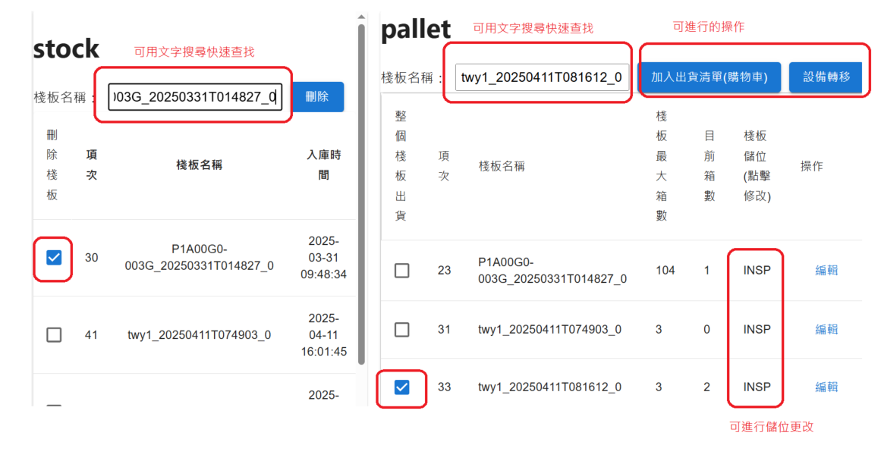
ACI – 棧板管理頁面

Slide 18
ACI設備轉移 - 整個棧板
點擊”設備轉移”按鈕後 , 會跳出可以選擇轉移的棧板 (單選)
使用條碼機掃描棧板條碼, 可快速找到要進行操作的棧板 或 手動點選
完成送出後即進行
該棧板內的所有紙箱內容轉移至選擇的棧板

Slide 19
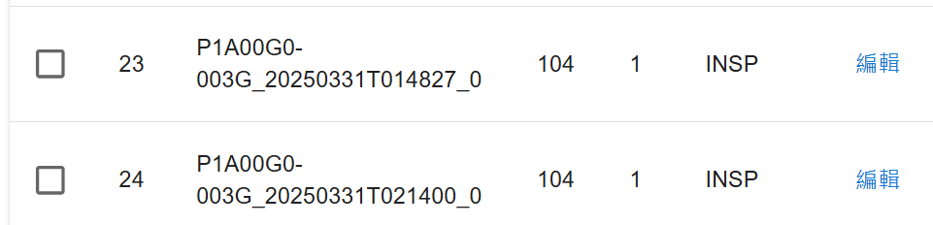
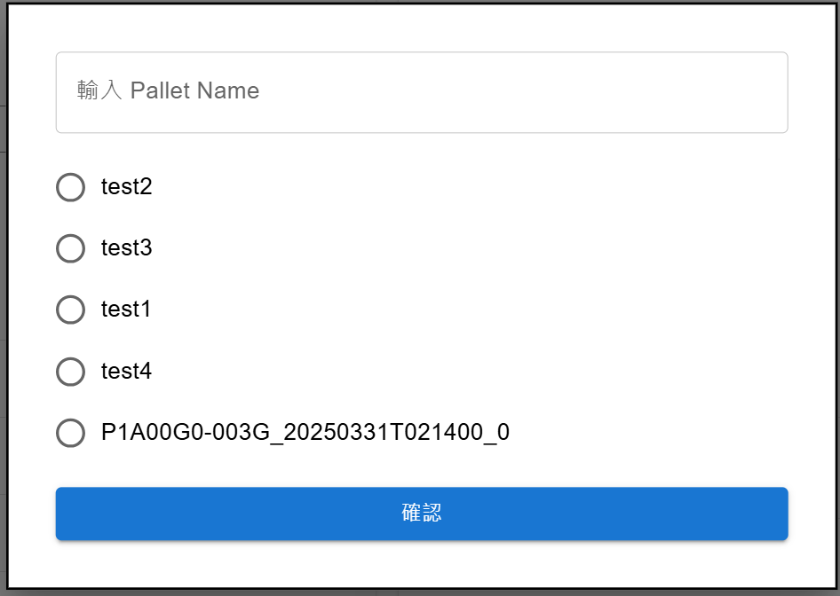
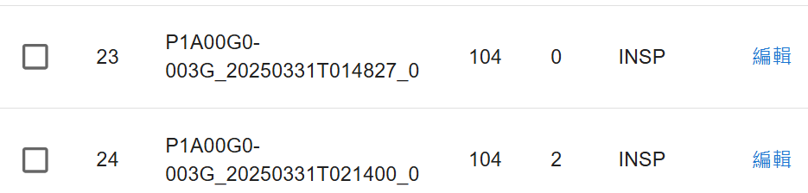
ACI設備轉移 - 整個棧板

Slide 20
ACI – 個別紙箱管理
點擊表單的 ”編輯“ 按鈕 , 可對棧板內的個別紙箱進行操作
使用條碼機掃描紙箱條碼 , 可快速找到要進行操作的紙箱
可進行個別紙箱的
加入 待出貨清單
設備轉移(整合)

Slide 21
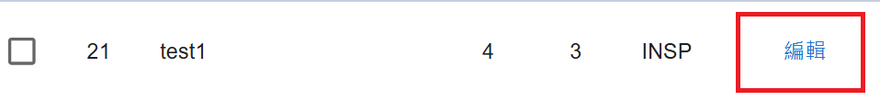
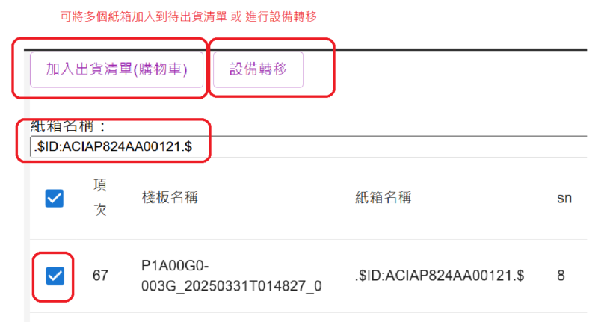
ACI – 個別紙箱管理

Slide 22
ACI設備轉移– 個別紙箱
點擊”設備轉移”按鈕後 , 會跳出可以選擇轉移的棧板 (單選)
使用條碼機掃描棧板條碼, 可快速找到要進行操作的棧板 或 手動點選
完成送出後即進行
該棧板內選擇的紙箱內容轉移至選擇的棧板中

Slide 23
ACI設備轉移– 個別紙箱

Slide 24
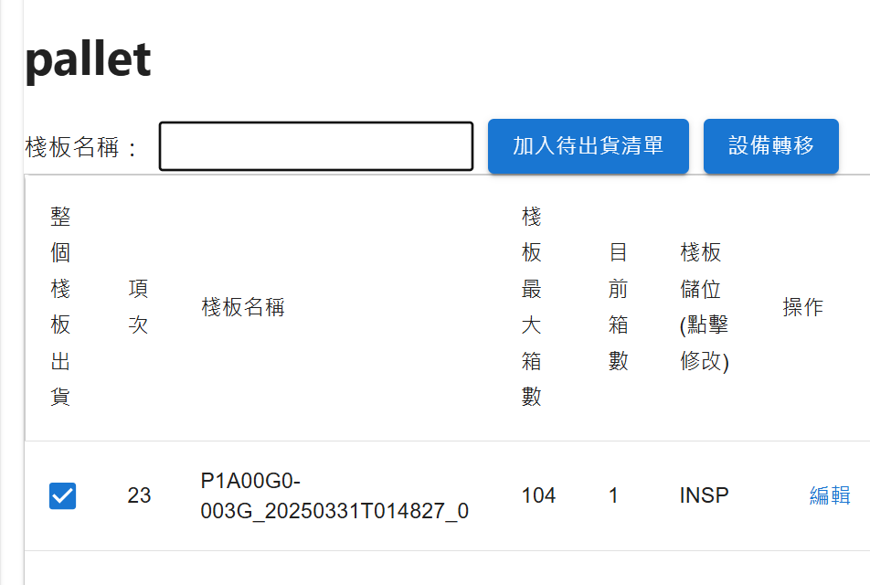
ACI 加入待出貨清單 – 整個棧板
於棧板管理頁面勾選任一個棧板即可將整個棧板資料加入待出貨清單中

Slide 25
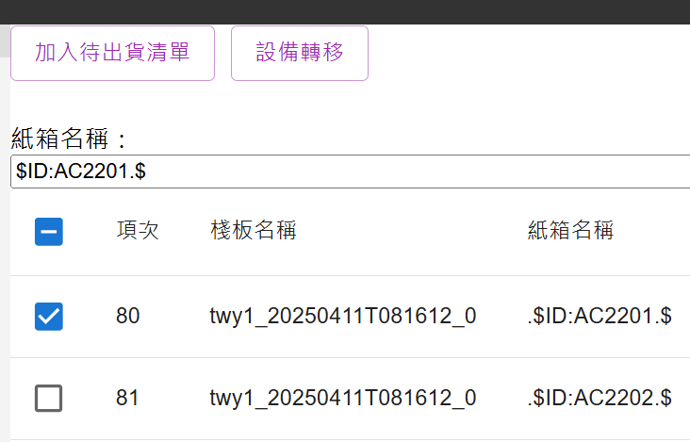
ACI 加入待出貨清單 – 個別紙箱
於某棧板頁面中勾選任一個紙箱即可將該紙箱資料加入待出貨清單中

Slide 26
ACI 出貨 –
於待出貨清單頁面中勾選要出貨的資料 , 點擊”出貨”按鈕後 , 會跳出需要輸入的文字框
ASN_Number
Purchase_order_number
Received date
Shipping_date
Shipping_company_contractor
Tracking number
客戶名稱
輸入完成送出後即進行
下載excel檔 , 內容為選擇的所有紙箱內容 , excel內的對應欄位會全部填上上面填入的資料
該棧板內的選擇的紙箱移出該棧板
選擇的紙箱內容加入到 “ACI - 已出貨清單” 供查詢用

Slide 27
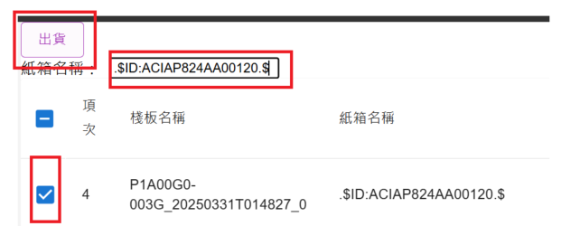
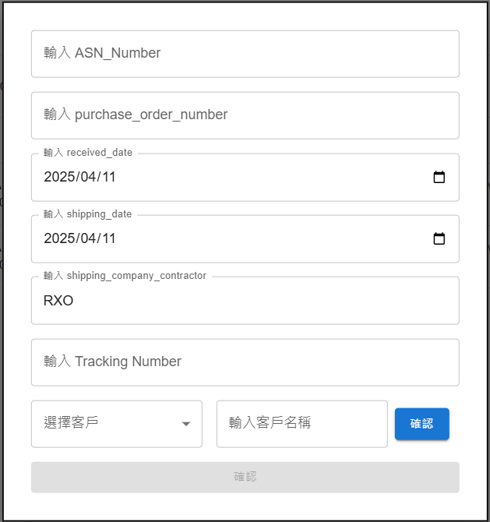
ACI 出貨 –

Slide 28
已出貨清單
表列已出貨的明細
可用依照出貨時間日期做查詢

Slide 29
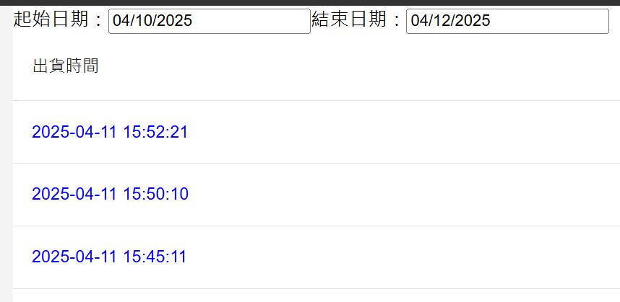
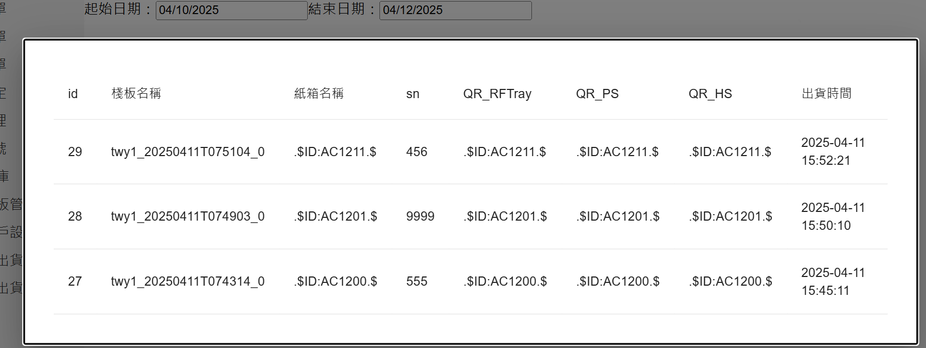
已出貨清單

Slide 30
ACI-測試收貨
隨機產生與達運出貨相同的測試資料 , 棧板資料 提供測試

Slide 31
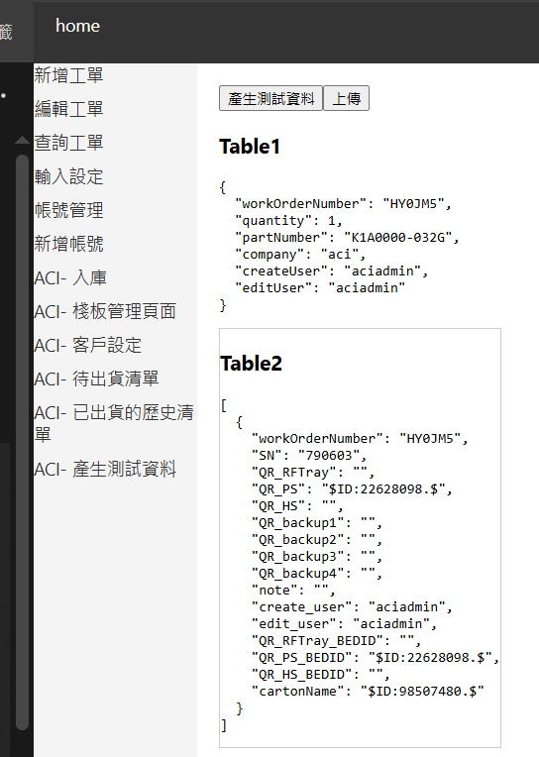
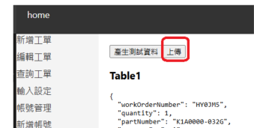
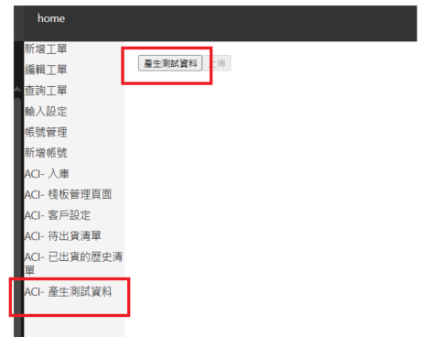
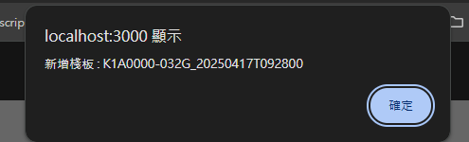
ACI-測試收貨

